Slide 1
淺談生態村
周賓凰
2014/12/29

Slide 2
生態村定義
Robert Gilman (1991)
「人性化的完整方案，於其中人類的活動以無傷害的方式與自然世界整合，因而能支持健全的人類發展，並持續至無限的未來。」
"human-scale full-featured settlement in which human activities are harmlessly integrated into the natural world in a way that is supportive of healthy human development, and can be successfully continued into the indefinite future."

Slide 3
其他不同的定義
Kosha Joubert, President of the Global Ecovillage Network (GEN):
An intentional or traditional community consciously designed by its inhabitants, in which people consciously value what they have and integrate this with innovative technologies to make their lives more sustainable, and the whole process is owned by the people living there.
The aim is to regenerate social and natural environments. In this view, achieving sustainability is not enough; it is vital also to regenerate the social and environmental fabric of life, and across all four dimensions of sustainability: social, environmental, economic and cultural.

Slide 4
生態村的幾個主要面向
社會(社群)面 Social (community) dimension
認識並與他人連結 Recognizing and relating to others
分享共同資源並提供相互之協助 Sharing common resources and providing mutual aid
強調整體與預防性的保健生活方式 Emphasizing holistic and preventive health practices
Providing meaningful work and sustenance to all members
整合邊緣團體 Integrating marginal groups
促進無盡的教育 Promoting unending education
透過尊敬差異而增進合一 Encouraging unity through respect for differences
促進文化上的表達 Fostering cultural expression

Slide 5
生態面 Ecological Dimension
在社區所屬的生態區域內儘可能地生產更多的食物 Growing food as much as possible within the community bio-region
支持在地有機食物之生產 Supporting organic food production there
以在地的原料建造房舍 Creating homes out of locally adapted materials
使用以社區為基礎的整合再生能源系統 Using village-based integrated renewable energy systems
保護生物多樣性 Protecting biodiversity
促進生態商業原則 Fostering ecological business principles
從社會、靈性，以及生態的角度，評估生態村內所有產品的生命週期Assessing the life cycle of all products used in the ecovillage from a social and spiritual as well as an ecological point of view

Slide 6
生態面 Ecological Dimension
透過適切的能源與廢棄物管理，保存潔淨的土壤、水，與空氣Preserving clean soil, water and air through proper energy and waste management
保護大自然，並護衛野生區域 Protecting nature and safeguarding wilderness areas

Slide 7
文化/靈性面 Cultural/Spiritual dimension
共享創意、藝術表現、文化活動、儀式與慶典 Shared creativity, artistic expression, cultural activities, rituals and celebrations
發展社群一體與相互扶持之感 Sense of community unity and mutual support
尊敬並支持示現為許多不同形式的靈性 Respect and support for spirituality manifesting in many ways
共同擁有能呈現出承諾、文化遺產與每個社區之獨一性的理念與協議Shared vision and agreements that express commitments, cultural heritage and the uniqueness of each community
彈性與成功地因應困境 Flexibility and successful responsiveness to difficulties that arise

Slide 8
文化/靈性面 Cultural/Spiritual dimension
瞭解地球上生命的所有要素間的相互連結與互依，以及社區在全體世界中的位置與相互之關聯 Understanding of the interconnectedness and interdependence of all the elements of life on Earth and the community's place in and relation to the whole
創造和平、有愛與永續的世界 Creation of a peaceful, loving, sustainable world

Slide 9
經濟面 Economic Dimension
把錢留在社區內 Keeping the money in the community.
盡可能地在社區內不斷流通 Circulating it through as many hands as possible.
自成員所擁有的零售與服務商家中賺取、花用，與投資 Earning it, spending it, and investing it in member-owned retail and service businesses.
並把錢存在在地成立的金融機構 Saving it in home-grown financial institutions.

Slide 10
生態村五項原則 Five Ecovillage Principles
Johnathon Dawson (2006) Ecovillages: New Frontiers for Sustainability:
非政府資助之計畫，而是來自草根之方案 They are not government-sponsored projects, but grassroots initiatives.
其住民珍視並實行社群生活 Their residents value and practice community living.
其住民在水、食物、住與其他基本需求上，不過度依賴政府、公司，或其他集中式的來源 Their residents are not overly dependent on government, corporate or other centralized sources for water, food, shelter, power and other basic necessities. Rather, they attempt to provide these resources themselves.

Slide 11
生態村五項原則 Five Ecovillage Principles
其居民有很強的共同的價值觀，尤其是在靈性方面 Their residents have a strong sense of shared values, often characterized in spiritual terms.
也常常扮演研究與示範的角色，提供教育之經驗予他人 They often serve as research and demonstration sites, offering educational experiences for others

Slide 12
何謂生態社區？
生態社區是指居民竭力將支持性的社會環境與低環境衝擊的生活方式結合起來的社區。為了達到這個目標，他們結合生態設計、生態建築、樸門設計(permaculture)、綠色產品、替代能源及社區建築實務等各種不同層面之工作。

Slide 13
生態社區
生態社區讓人們體驗個人與有生命力的大地的連結關係。人們享受每天與土壤、水、風、植物、動物的互動。他們自給自足（食物、衣物、住所），同時尊重自然的循環。
盡可能在社區的生物區域內栽種食物
支持當地有機食物的生產
以適合當地的材料建築住宅
使用村落整合的可再生能源系統
保護生物多樣性
培養生態的企業原則
從社會、心靈與生態的觀點評估生態社區內使用的所有產品之生命週期
透過適當的能源與廢棄物處理，保護乾淨的土壤、水與空氣
保護自然及原始未破壞之區
在精神面相的特點為：瞭解地球上各種生命彼此間的關連性與互相依賴性，以及社區與整體的關係，竭力創造一個和平、有愛的永續世界。
(參考資料：The Global Ecovillage Network (GEN)、新故鄉文教基金會)

Slide 14
生態村範例
全新的我們─歐洲生態村與生態社區
日本木之花家族
泰國 Asoke community
A Merit-based Buddhist Economy
台灣生態村
更完整資訊

Slide 15
全新的我們─歐洲生態村與生態社區
七本林登 德國
童多福堡 德國
奎師納谷村 匈牙利
達慢活 義大利
葛拉瑞絲歌堡 瑞士
波利諾貝 法國
神颯秀谷村 西班牙
馬沓芬內羅 西班牙
塔美拉 葡萄牙
芬卡提拉 加納利群島

Slide 16
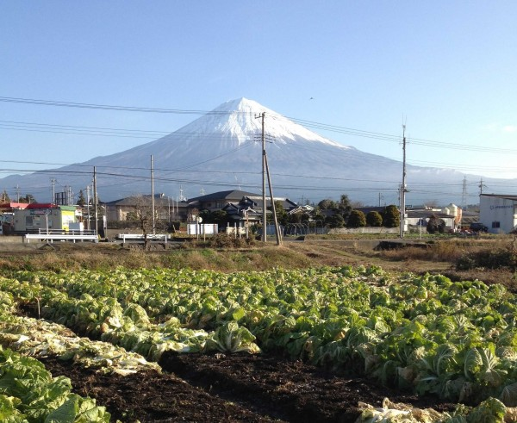
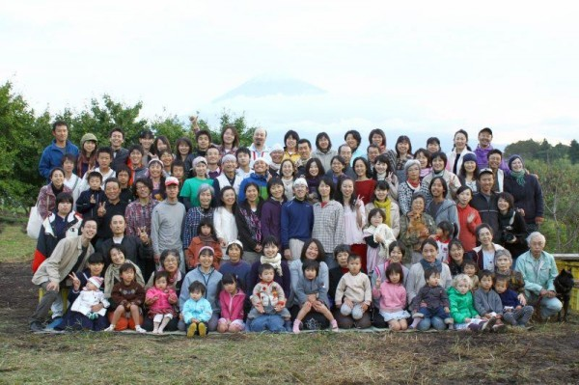
日本木之花家族
成立於1994年，20人移住至位於富士山西麓的靜岡縣富士宮市，創立以富士山主神「木花之佐久夜毘売命」之名命名的「木之花農園」，後改名「木之花家族」，
十八年後，2012年12月現在，從零歲到八十歲，已有86名成員。http://www.newsmarket.com.tw/blog/21444/

Slide 17
台灣的生態村
阿南達瑪迦靈性生態村
http://www.anandasuruci.org/tw/
美濃自然生態村
http://tw.myblog.yahoo.com/wwdmu/
桃米生態村
http://www.taomi.org.tw/main.php
造花枝 TSO HUE-KI
http://tso-hue-ki.blogspot.tw/

Slide 18
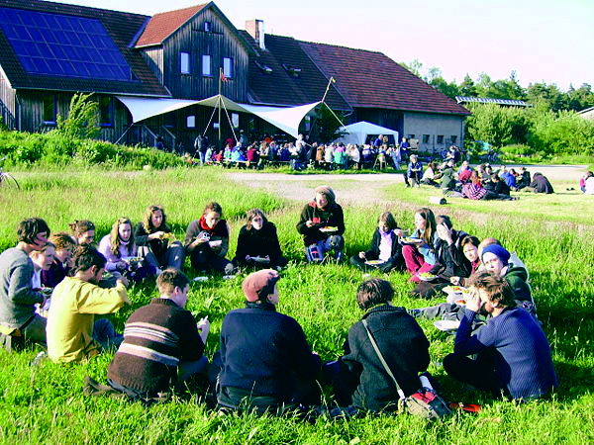
是什麼維繫一個生態村? By Dr. Dieter Duhm
瑞士阿斯科那的斐麗塔社區(Monte Verita in Ascona) 經歷百年實驗，仍不免失敗的例子後，義大利也有一個失敗的案例
問題：是什麼維繫一個社區合而不散，是什麼可以讓它不再失敗？什麼可以讓社區的力量，不斷彼此增益呢？
http://tso-hue-ki.blogspot.tw/2012/10/blog-post_22.html

Slide 19
最重要的一點，需要有一個強而有力的點子，一個概念，一個目標，那不僅僅是想要與人接觸的個人渴望，也不只是想要有一個家的感覺。
需要有處理人際衝突的好方法， 它需要一個心靈-精神層面的核心觀念，當人際關係瀕臨絕裂的時候，仍能保持它的功能。
需要一些勇於負責的人們，當很多事情進行不順利時，仍有足夠的力量為社區理念挺身而出，這需要一個不尋常的強大且穩定的力量。

Slide 20
4. 它不需要頂層管理者或任何自我設限的想法，需要的是那些負擔主要責任的人們的相互合作。一個願意負有更大責任的社區之創建，其先決條件就是負責人之間，恆常保有互相效力的聯繫，而沒有暗地裡的權力競爭。
5. 需要有明確的公共區域，每一個成員都應該知道他自己的位置與工作。
6. 需要一個自主形成的領導結構，它是由天生具有領導力的人們所組成，他們在人際與專業上的能力是一致且不相上下的，並擁有整個團體的信任

Slide 21
7. 它的成員們必須具備專業背景，為了整體的發展，社區發展的方向與意願，是不能被成員一時的感覺或情緒所左右，特立獨行的人和嘻皮都是很好的人，卻不能創造一個良好發展的社區。
8. 為了增強彼此的信賴，所有重要的過程或決定，都要公開透明，特別是在和性別、感情、權力、金錢與財務相關的領域，建立透明化與使用合適的方法是必要的（如自我表達的機會或論壇）和清晰的溝通。
9. 它需要性方面的活力與生命力，否則整個團體會變得僵化，趨於過度理想化或乏味。

Slide 22
10. 它需要一再承諾人我間的互愛、互信、互助的人性基本價值。並需要與這個時代的人道主義議題連結，以及與全球資源議題的結合。
11. 它還需要一些凝結人心的歌曲、一些美味佳餚、一些儀式。一個以健康方式發展的社區，它們會有自己的慶祝盛宴與歡慶時刻，這些是為了感念與祝賀自己的社區，自然轉型成為具體美好生活的節慶時刻。

Slide 23
結語
生態區的未來趨勢: 透過網路、開放資源等，讓各種資源與資訊可以串聯起來

